Slide 1
الوحدة الثالثة
ابدأ البرمجة باستخدام سكراتش

Slide 2
اختبر نفسك

Slide 3
السؤال الأول
حدد الجملة الصحيحة والجملة الخاطئة فيما يلي:

Slide 4
1- من الخيارات الجيدة لاختيار كلمة مرور لحسابك هو تاريخ ميلادك
خطأ
صح


Slide 5
2- جوجل عبارة عن محرك بحث شائع
خطأ
صح


Slide 6
3- يمكن البحث عن النصوص والصور ومقاطع الفيديو باستخدام محرك بحث جوجل
خطأ
صح


Slide 7
4- لا يمكن للفيروسات حذف ملفات من جهاز الحاسب الخاص بك
خطأ
صح


Slide 8
5- يجب دائمًا تحديث برنامج مكافحة الفيروسات بسبب ظهور فيروسات جديدة بشكل مستمر
خطأ
صح


Slide 9
السؤال الثاني
ضع رقم الوظيفة المناسبة في المخطط أدناه

Slide 10
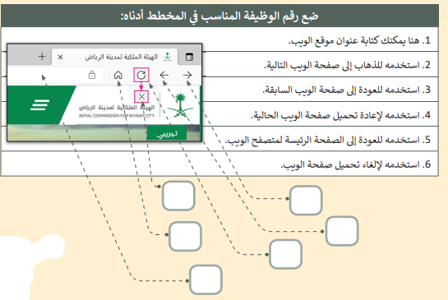
4
3
5
2
6
1

Slide 11
السؤال الثالث
اختر الإجابة الصحيحة

Slide 12
1- يمكن أن يكون الاسم المستعار المناسب
اسم عائلتك
رقم هاتفك
شخصية تنال إعجابك

Slide 13
2- عندما يرتكب شخص ما في غرفة الدردشة خطأ إملائيًا عليك
توجيه ملحوظة له
استخدام الرموز التعبيرية لإظهار حالتك المزاجية
من الأفضل عدم ذكر أي شيء

Slide 14
3- أثناء تصفح الإنترنت من الصواب
نشر معلوماتك الشخصية مثل: عنوان المنزل أو العمر أو رقم الجوال
استخدام اسم مستعار لنشر الشائعات وإذاء الآخرين
اخبار والديك إذا رأيت أي شيء على الإنترنت يجعلك تشعر بعدم الارتياح

Slide 15
4- للوصول إلى الإنترنت أنت بحاجة إلى
كاميرا ويب وميكرفون وسماعات
متصفح ويب وهاتف ذكي
جهاز حاسب ومتصفح ويب واتصال بالإنترنت

Slide 16
السؤال الرابع
حدد الجملة الصحيحة والجملة الخاطئة فيما يلي:

Slide 17
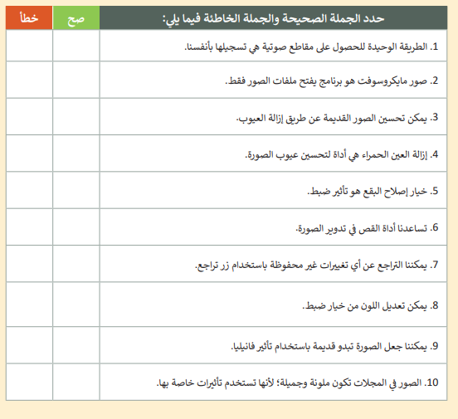










Slide 18
السؤال الخامس
اختر الإجابة الصحيحة

Slide 19
1- يمكننا فتح ملف فيديو باستخدام
صور ويندوز
جروف ميوزيك
مايكروسوفت وورد

Slide 20
2- يمكن للميكرفون تسجيل
الحركة
أصوات طبيعية
حركة المرور

Slide 21
3- يمكننا إزالة صورة شخص من مجموعة صور باستخدام
أداة ضبط صور مايكروسوفت
أداة قص صور مايكروسوفت
أداة العين الحمراء في صور مايكروسوفت

Slide 22
4- لجعل الصورة تبدو وكأنها صورة قديمة يمكننا استخدام
تأثير القطب الشمالي في صور مايكروسوفت
تأثير فانيليا في صور مايكروسوفت
تأثير نيو في صور مايكروسوفت

Slide 23
السؤال السادس
حدد الجملة الصحيحة والجملة الخاطئة فيما يلي

Slide 24
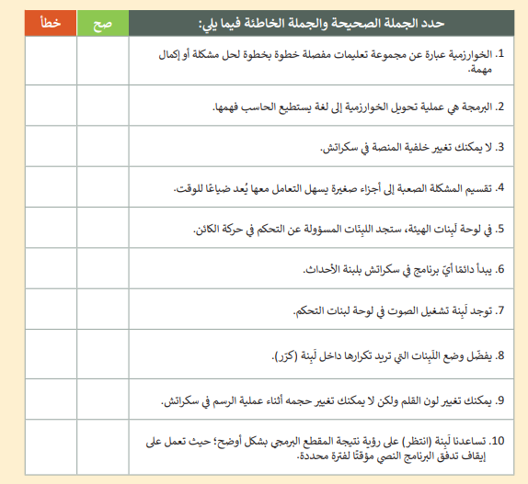








Slide 25
السؤال السابع
أكمل النشاط لرسم الصورة

Slide 26
1- أجب عن الأسئلة التالية:
ما هو لون الخطوط التي رسمتها القطة؟
موف
كم عدد النقاط التي تستطيع عدها؟
خمسة

Slide 27
1- أجب عن الأسئلة التالية:
أذا كانت الخطوط والفراغات بنفس الحجم، فكم عدد خطوات الفراغات؟
أربعة

Slide 28
الآن أكمل البرنامج النصي بالقيم الصحيحة.

Slide 29
